Slide 1
ZARADI ČESA BOŠ UMRL, ČE ŽIVIŠ V SLOVENIJI?
Podatki
Uporabljali bomo en vir podakov in sicer so iz ministrstva za upravo in spadajo pod področje prebivalstva in družbe : https://podatki.gov.si/dataset/surs05l3016s
Zanimajo nas najpogostejši vzroki smrti v Sloveniji
Podatki - nudijo vpogled v pogoste vzroke smrti v Sloveniji, kar je ključno za razumevanje zdravstvenega stanja celotnega prebivalstva.
Tip podatkov: števec
Obseg podatkov: 10.920 podatkovnih polj
Podatki so razdeljeni na spol, statistično regijo, leto in vzrok smrti
Število manjkajočih zapisov: manjkajo podatki za vzrok smrti nekatere infekcijske in parazitske bolezni do leta 2019
Opis predprocesiranja: podatke smo naložili v obliki csv datoteke in s pomočjo ukaza read_csv shranili v podatkovno strukturo
Glavna vprašanja/cilji podatkovnega rudarjenja
Kateri vzrok smrti je najpogostejši glede na statistično regijo
Kateri vzrok smrti je najpogostejši za posamezen spol
Kako je naraščalo število smrti v Sloveniji
Vpliv korone na število smrti med leti 2020 in 2022
Jerneja Krajcar
Blaž Mikec
Katarina Levec Grajfoner
Samo Herksel Japelj
Eva Vidic

Slide 2
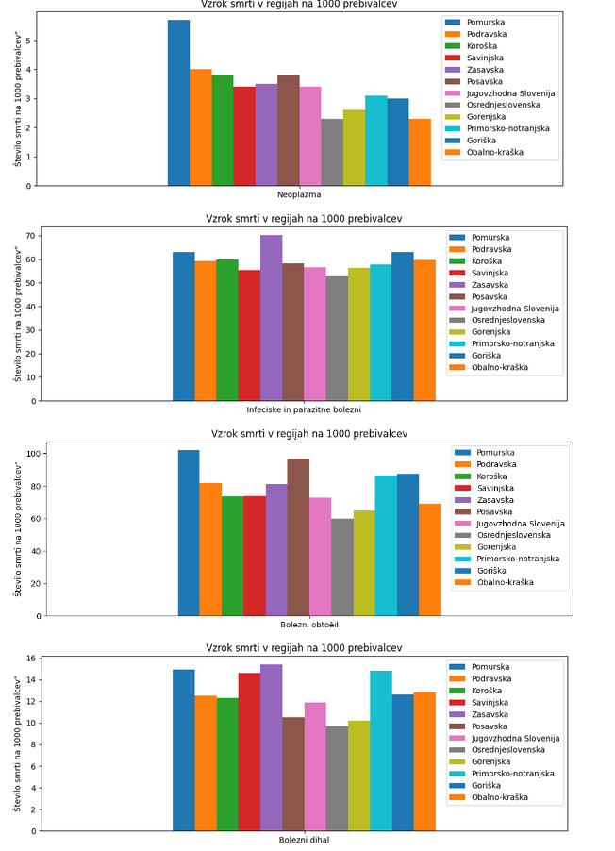
CILJ 1:
Kateri vzrok smrti je najpogostejši glede na statistično regijo?
Naredili smo grafe, ki prikazujejo število umrlih (na 1000 prebivalcev) za posamezen vzrok smrti v vseh regijah
Ugotovitve:
Največ ljudi (v vseh občinah) umre zaradi bolezni obtočil (graf 3), 2. najpogostejši vzrok pa so infekcijske in parazitne bolezni
Pri skoraj vseh vzrokih ima največ smrti pomurska
Osrednjeslovenska pa ima najmanj smrti
Odprta vprašanja:
Zakaj ima pomurska največ smrti in osrednjeslovenska najmanj?

Slide 3
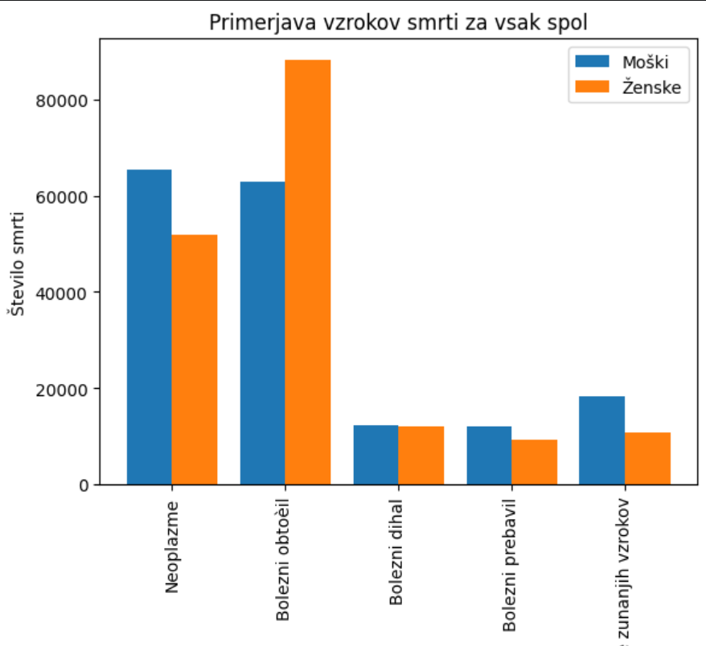
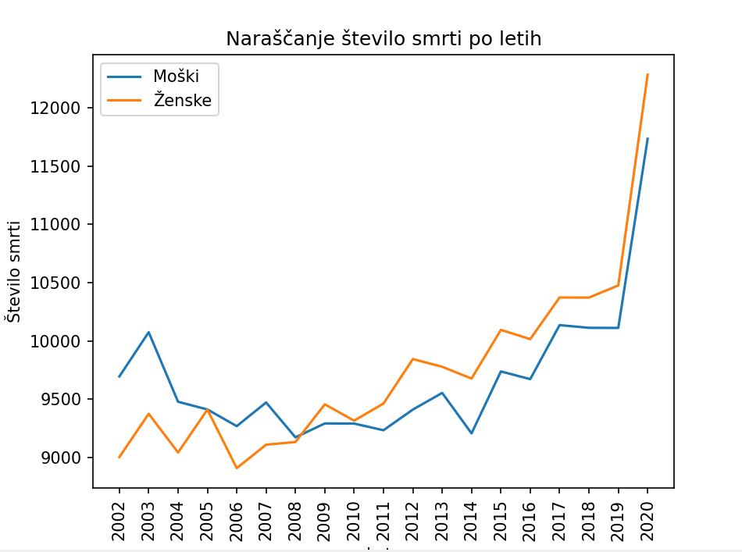
CILJ 2: Kateri vzrok smrti je najpogostejši za posamezen spol
-pri ženskah: bolezni obtočil
-pri moških: neoplazme
CILJ 3: Kako je naraščalo število smrti v Sloveniji CILJ 4: Vpliv korone na število smrti med leti 2020 in 2022
-po letu 2009 število smrti narašča
-po letu 2020 se je število smrti močno povišalo zaradi korone

